Slide 1


Analizarea Preferințelor Utilizatorului Spotify pentru Recomandări Personalizate
Burlac Irina
MI211
Departamentul Informatică și Ingineria Sistemelor
Proiect in cadrul disciplinii Analiza Datelor

Slide 2


Introducere
Muzica joacă un rol important în viața de zi cu zi a oamenilor, iar digitalizarea a dus la acumularea continuă de date muzicale. Acest lucru a crescut colecțiile de piese muzicale, atât offline, cât și online. Acestă prezentare se concentrează asupra analizei preferințelor utilizatorilor Spotify și modului în care aceste informații sunt folosite pentru a oferi recomandări muzicale personalizate.
Aceast˘a cercetare investigheaz˘a relat, ia dintre caracteristicile audio ale datelor cˆantecelor obt, inute din baza de date Spotify s, i popularitatea cˆantecelor, m˘asurat˘a prin num˘arul de difuz˘ari pe care o melodie le are pe Spotify, pentru a putea prezice tendintele pe viitor a trendurilor in muzica.

Slide 3
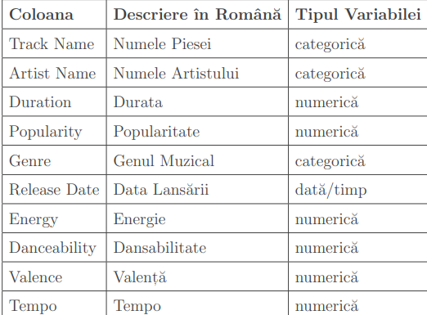
Materiale si Metode
Data sursa si descrierea datelor

Slide 4

Prelucrarea Datelor
Faza init, ialtala implicat curatarea datelor, in cadrul careia au fost identificate detalii Coloanele in.shazam.charts s, i key au valori lipsa, cu 5,25 per s, i, respectiv, 9,97 per de date lipsa. Toate celelalte coloane sunt complete, f˘ar˘a date lips˘a. Dup˘a prelucrare, a fost redus˘a dimensiunea setului de date de la 7612 la 6120 intr˘ari, pentru in.shazam.charts, valorile lips˘a au fost ˆınlocuite cu modul coloanei, iar pentru key, valorile lips˘a au fost, de asemenea, ˆınlocuite cu cheia muzical˘a care apare cel mai frecvent.

Slide 5

Analiza Datelor
Aceasta sectiune, examineaza mai detaliat setul de date Spotify pentru a descoperi tendint,e, modele s, i relat, ii ıntre diverse atribute muzicale si preferint,ele ascultatorilor utilizand -
Analiza Corelațiilor
Analiza de Regresie
Analiza Rezultatelor
.
Analiza scoate la iveala tendinte precum popularitatea ˆın crestere a anumitor genuri muzicale, impactul urm˘aririi artis,tilor asupra succesului cantecelor s,i preferintele ascultatorilor pentru durata cantecelor. ˆIn mod surprinz˘ator, unii factori, cum ar fi anul lans˘arii, ar putea avea un impact mai put, in semnificativ decat se astepta, reflectˆand natura atemporal˘a a anumitor stiluri muzicale.

Slide 6
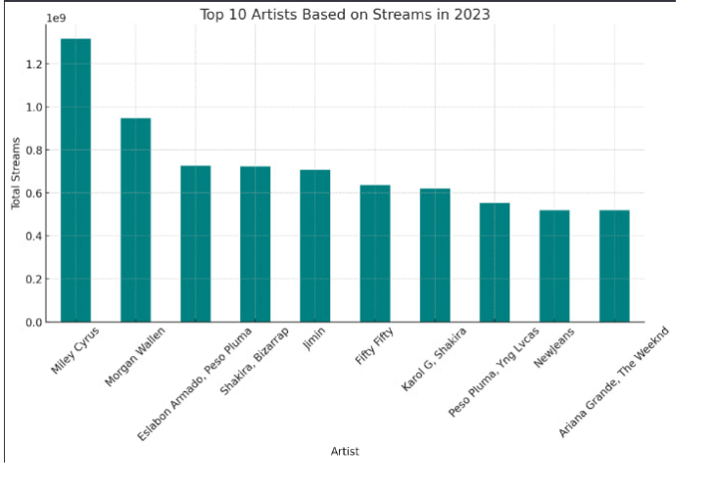
Analiza Rezultatelor prezentate
01
Care este tendinta de popularitate la moment? Top 10 artis,ti pe baza stream-urilor ˆın 2023: Graficul cu bare arat˘a primii 10 artisti ˆın funct, ie de num˘arul total de stream-uri ˆın 2023. Axa x enumer˘a numele artis,tilor, iar axa y arat˘a num˘arul total de stream-uri pe care aces,tia le-au adunat. Acest grafic este util pentru a identifica cei mai populari artis,ti de pe Spotify din punct de vedere al volumului de streaming pentru anul respectiv.

Slide 7
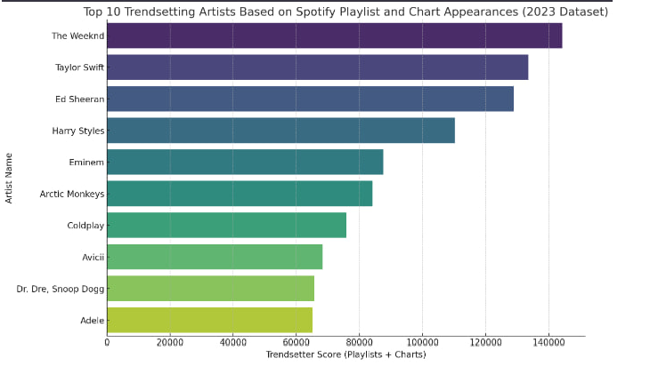
Care artist este cel mai des trendsetter
Fiecare bar˘a reprezint˘a ”Trendsetter Score” al unui artist, care probabil combin˘a prezent,a acestuia ˆın listele de redare s, i pozit, iile din topuri. Aceast˘a vizualizare ajut˘a la ˆınt,elegerea artis,tilor care influent,eaz˘a cel mai mult tendint,ele muzicale ˆın setul de date 2023.
02

Slide 8
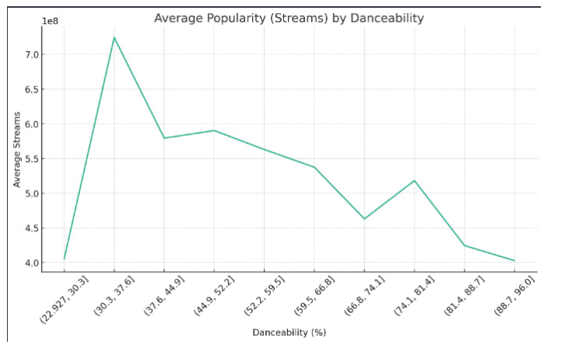
Cum influenteaza danceability catre popularitatea la cantec
Popularitate medie (Streams) de Danceability: Acest grafic liniar prezint˘a relat, ia dintre capacitatea de dans a melodiilor s, i popularitatea medie a acestora, m˘asurat˘a ın funct, ie de num˘arul de difuz˘ari. Axa x reprezint˘a diferite intervale de procentaje
de dansabilitate, ˆın timp ce axa y arat˘a num˘arul mediu de difuz˘ari. Graficul sugereaz˘a c˘a melodiile care se ˆıncadreaz˘a ˆın anumite intervale de dansabilitate tind
s˘a aib˘a un num˘ar mai mare de stream-uri, ceea ce indic˘a faptul c˘a dansabilitatea
poate influent,a popularitatea unei melodii.

Slide 9



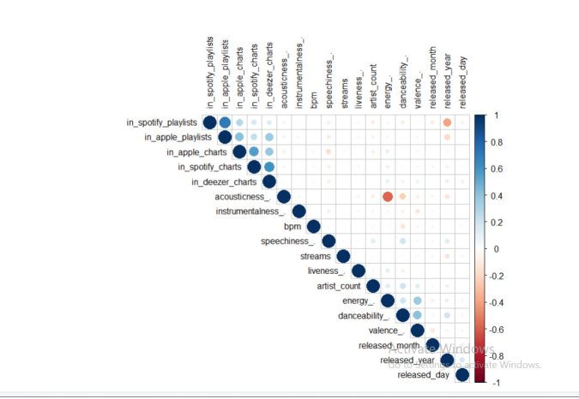

Matrice de corelatie
Cercurile albastre indic˘a o corelat, ie pozitiv˘a, ˆın
timp ce cele ros, ii indic˘a o corelat, ie negativ˘a. Cercurile mai mari denot˘a relat, ii
mai puternice. De exemplu, exist˘a o corelat, ie pozitiv˘a notabil˘a ˆıntre variabilele
7
in.spotify.playlists, in.apple.playlists s, i in.spotify.charts, ceea ce sugereaz˘a c˘a melodiile incluse ˆın listele de redare Spotify tind s˘a se reg˘aseasc˘a s, i ˆın listele de redare
Apple s, i ˆın topurile Spotify. Variabile precum released.year s, i released.day par
s˘a aib˘a o corelat, ie mic˘a sau deloc cu majoritatea celorlalte variabile, dup˘a cum
indic˘a dimensiunea mic˘a a cercului.

Slide 10
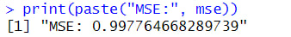
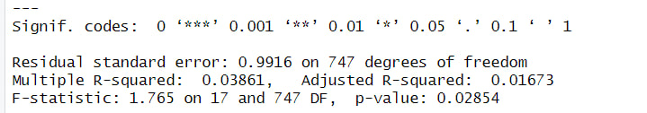
MSE și RMSE sunt măsuri utile pentru evaluarea performanței unui model sau a unei analize statistice.
MSE (Mean Squared Error) - MSE este o măsură a erorii medii pătratice între valorile prezise și valorile reale. Pentru valoarea specifică pe care ați furnizat-o (MSE: 0,997764668289739), aceasta indică o valoare a erorii medii pătratice aproape de 1, ceea ce înseamnă că modelul sau analiza dvs. prezisese în medie erori relativ mici pătrate între valorile prezise și cele reale.
RMSE (Root Mean Squared Error) - RMSE este o variantă a MSE și reprezintă rădăcina pătrată a MSE. Este o măsură a dispersiei erorilor dintre valorile prezise și valorile reale. Pentru valoarea specifică (RMSE: 0.98923542348689), aceasta indică o valoare a dispersiei erorilor semnificativa între valorile prezise și cele reale.

Slide 11

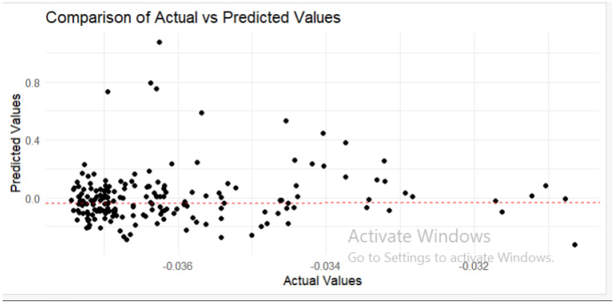


Pe scurt, acest rezultat ofer˘a informat, ii
despre calitatea s, i semnificat, ia modelului de regresie liniar˘a. Aceasta sugereaz˘a
c˘a, des, i unele variabile predictive pot avea un impact semnificativ asupra variabilei de flux (streams), puterea explicativ˘a global˘a a modelului este limitat˘a,
dup˘a cum indic˘a valoarea scazuta a R patrat. Este posibil sa fie necesar˘a o
rafinare suplimentar˘a a modelului pentru a ˆımbun˘at˘at, i acuratet,ea s, i puterea explicativ˘a a acestuia.

Slide 12

Concluzii
În concluzie, analiza preferințelor utilizatorilor Spotify pentru recomandări personalizate este un aspect crucial al industriei muzicale digitale. Prin intermediul acestei analize, am putut să înțelegem mai bine modul în care ascultătorii interacționează cu muzica și cum pot fi folosite tehnologiile de analiză a datelor pentru a îmbunătăți experiența lor pe platformă. Cu evoluția tehnologiei și a metodelor de analiză a datelor, putem anticipa că această analiză va continua să fie o componentă esențială în dezvoltarea industriei muzicale digitale.

